Slide 1


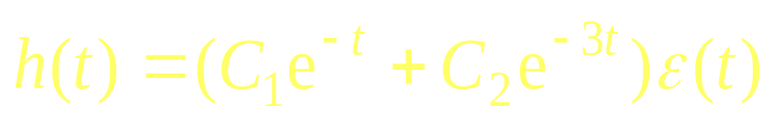
冲激响应求解举例
求系统 的冲激响应。
解：
将f(t)→δ(t)， y(t)→h(t)
求特征根
带ε(t)
冲激响应
两种求待定系数方法：
求0₊法
奇异函数项相平衡法

Slide 2

法一：求0₊值确定系数
代入h(t)，确定系数C₁,C₂，得

Slide 3
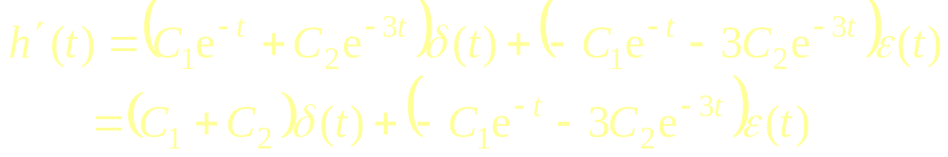

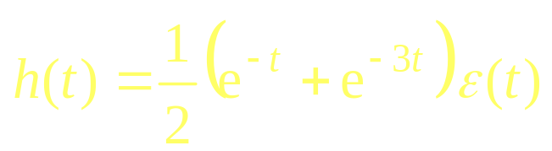
法二：用奇异函数项相平衡法求待定系数
根据系数平衡，得

Slide 4

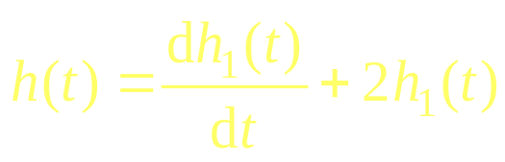
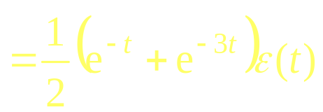
解法三：线性时不变性质法
求系统 的冲激响应。
解：
设h₁(t)满足简单方程
将边界条件代入h₁(t)式，解得 C₁=1/2， C₂=-1/2，
则由系统的线性时不变特性

